Slide 1
Django REST Framework
Создание API сервиса

Slide 2
Что такое API?
API – Application Program Interface (Прикладной программой интерфейс)
API – это часть приложения, которая предоставляет данные (data) и конечные точки (endpoints) для взаимодействия и представления данных для других приложений

Slide 3
Когда необходим API?
Мобильные приложения
Front End фреймворки
Шаринг или предоставление данных для других приложений/разработчиков

Slide 4
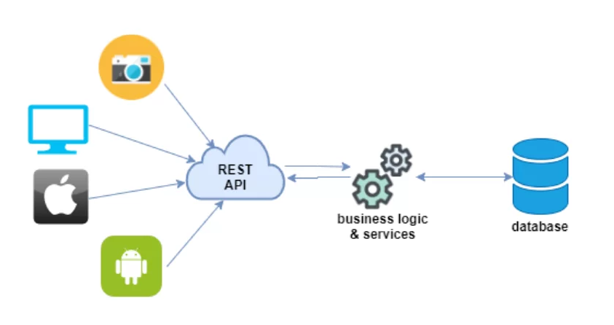
REST API

Slide 5
Что такое REST
REST (от англ. Representational State Transfer — «передача репрезентативного состояния» или «передача „самоописываемого“ состояния») — архитектурный стиль взаимодействия компонентов распределённого приложения в сети.
REST — это набор правил определяющих, как программисту организовать написание кода серверного приложения, чтобы все системы легко обменивались данными и приложение можно было масштабировать.

Slide 6
Принципы
Client-Server. Система должна быть разделена на клиентов и сервера.
Stateless. Сервер не должен хранить какой-либо информации о клиентах. В запросе должна храниться вся необходимая информация для обработки запроса и, если необходимо, идентификации клиента.
Cache․ Клиенты и промежуточные узлы могут кешировать ответы сервера.
Uniform Interface. Единый интерфейс определяет взаимодействие между клиентами и серверами.
Layered System. Допускается разделить систему на иерархию слоев, но с условием, что каждый компонент может видеть компоненты только непосредственно следующего слоя.
Code-On-Demand (опционально). Возможно выполнение кода на стороне клиента.

Slide 7
Основные понятия
End Point – конечная точка (URL) на которую клиент отправляет запрос. Пример: http://localhost:8000/api/v1/posts
HTTP методы
GET - для получения данных
POST - для создания
PUT - для полного обновления
PATCH - для частичного обновления
DELETE - для удаления
JSON или XML (не HTML) для обмена данными

Slide 8
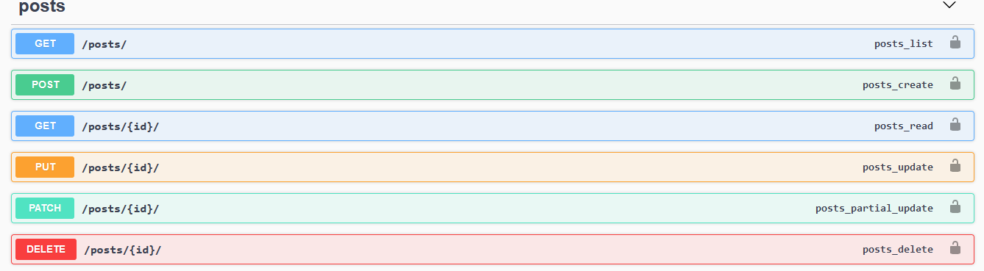
Пример

Slide 9
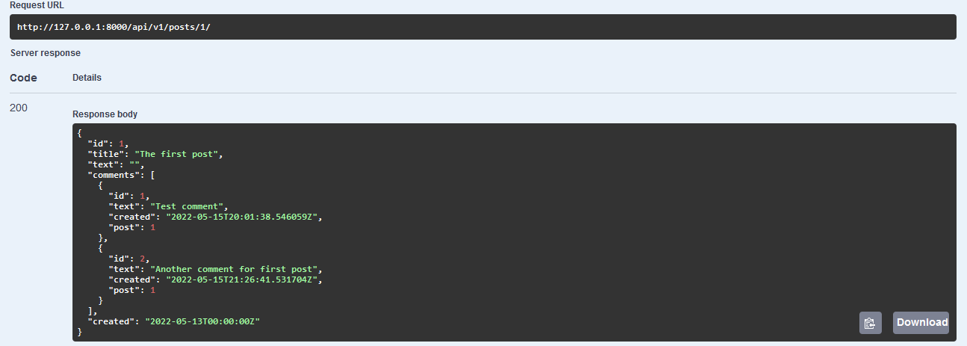
Запрос на endpoint /posts/{id}

Slide 10
Установка
pip install djangorestframework
INSTALLED_APPS = [ …, 'rest_framework' ]
urlpatterns = [ …, path('api-auth/', include('rest_framework.urls')) ]

Slide 11
Базовые модели для демонстрации
class Post(Model): title = CharField(max_length=100) text = TextField() created = DateField(auto_now_add=True)
class Comment(Model): post = ForeignKey(Post, related_name='comments', on_delete=CASCADE) text = TextField()

Slide 12
Сериализаторы
Для начала работы с веб-API необходимо иметь способ сериализации и десериализации экземпляров моделей в представления, такие как json.
Это можно сделать объявив сериализаторы, которые работают очень похоже на формы Django.

Slide 13
Работа с сериализатором
Создадим класс PostSerializer как наследник класса Serializer
Определим нужные атрибуты класса требуемых типов (как правило таких же, как и в модели)
Переопределим методы create() и update()

Slide 14
Пример
class CommentSerializer(serializers.Serializer): id = serializers.IntegerField(read_only=True) text = serializers.CharField(required=True) created = serializers.DateTimeField(required=False) post = serializers.PrimaryKeyRelatedField(queryset=Post.objects.all()) def create(self, validated_data): return Comment.objects.create(**validated_data) def update(self, instance, validated_data): instance.text = validated_data.get('text', instance.text) instance.post = validated_data.get('post', instance.post) instance.save() return instance
class PostSerializer(serializers.Serializer): id = serializers.IntegerField(read_only=True) title = serializers.CharField(max_length=100) text = serializers.CharField(required=False) comments = CommentSerializer(many=True, read_only=True) created = serializers.DateTimeField(required=False) def create(self, validated_data): return Post.objects.create(**validated_data) def update(self, instance, validated_data): instance.title = validated_data.get('title', instance.title) instance.text = validated_data.get('text', instance.text) instance.save() return instance

Slide 15
Следую принципам DRY
Наш класс PostSerializer повторяет большое количество информации, которое также содержится в модели Post. Было бы неплохо, если бы мы могли сделать наш код немного более кратким.
Точно так же, как Django предоставляет как классы Form, так и классы ModelForm, среда REST включает в себя как классы Serializer, так и классы ModelSerializer.

Slide 16
Пример
class PostSerializer(serializers.ModelSerializer): class Meta: model = Post fields = ('id', 'title', 'text', 'comments', 'created') depth = 1 class CommentSerializer(serializers.ModelSerializer): class Meta: model = Comment fields = ('id', 'text', 'post', 'created')

Slide 17
Важное замечание
Важно помнить, что классы ModelSerializer не делают ничего особенно волшебного, это просто упрощение для создания классов сериализаторов:
Автоматически определяемый набор полей.
Простые реализации по умолчанию для методов create() и update() (при необходимости можно перопределить)

Slide 18
Представления
Существуют разные способы представления данных сериализации:
Через представления на базе функций
Через представления на базе классов
Через общие классы представлений (CBV)
На базе ViewSet

Slide 19
Функциональные представления
@api_view(['GET', 'POST']) def post_list(request, format=None): if request.method == 'GET': posts = Post.objects.all() serializer = PostSerializer(posts, many=True) return Response(serializer.data) elif request.method == 'POST': data = JSONParser().parse(request) serializer = PostSerializer(data=data) if serializer.is_valid(): serializer.save() return Response(serializer.data, status=status.HTTP_201_CREATED) return Response(serializer.errors, status=status.HTTP_400_BAD_REQUEST)
@api_view(['GET', 'POST']) def comment_list(request, format=None): if request.method == 'GET': comments = Comment.objects.all() serializer = CommentSerializer(comments, many=True) return Response(serializer.data) elif request.method == 'POST': data = JSONParser().parse(request) serializer = CommentSerializer(data=data) if serializer.is_valid(): serializer.save() return Response(serializer.data, status=status.HTTP_201_CREATED) return Response(serializer.errors, status=status.HTTP_400_BAD_REQUEST)

Slide 20
Представление на базе класса APIView
class PostList(APIView): def get(self, request, format=None): snippets = Post.objects.all() serializer = PostSerializer(snippets, many=True) return Response(serializer.data) def post(self, request, format=None): serializer = PostSerializer(data=request.data) if serializer.is_valid(): serializer.save() return Response(serializer.data, status=status.HTTP_201_CREATED) return Response(serializer.errors, status=status.HTTP_400_BAD_REQUEST)
class CommentList(APIView): def get(self, request, format=None): snippets = Comment.objects.all() serializer = CommentSerializer(snippets, many=True) return Response(serializer.data) def post(self, request, format=None): serializer = CommentSerializer(data=request.data) if serializer.is_valid(): serializer.save() return Response(serializer.data, status=status.HTTP_201_CREATED) return Response(serializer.errors, status=status.HTTP_400_BAD_REQUEST)

Slide 21
Используя CBV
class PostList(ListCreateAPIView): queryset = Post.objects.all() serializer_class = PostSerializer
class CommentList(ListCreateAPIView): queryset = Comment.objects.all() serializer_class = CommentSerializer

Slide 22
ViewSet
Платформа Django REST позволяет объединить логику для набора связанных представлений в одном классе, который называется ViewSet.
Класс ViewSet — это просто тип представления на основе классов, который не предоставляет никаких обработчиков методов, таких как .get() или .post(), а вместо этого предоставляет такие методы, как .list() и .create().
Обработчики методов для ViewSet привязаны к соответствующим действиям только в момент завершения представления с использованием метода .as_view().
Как правило, вместо того, чтобы явно регистрировать представления в наборе представлений в urlconf, вы регистрируете набор представлений в классе маршрутизатора, который автоматически определяет для вас urlconf.

Slide 23
Пример ViewSet
class UserViewSet(viewsets.ViewSet): """ A simple ViewSet for listing or retrieving users. """ def list(self, request): queryset = User.objects.all() serializer = UserSerializer(queryset, many=True) return Response(serializer.data) def retrieve(self, request, pk=None): queryset = User.objects.all() user = get_object_or_404(queryset, pk=pk) serializer = UserSerializer(user) return Response(serializer.data)
Для получения представления используется метод as_view()
user_list = UserViewSet.as_view({'get': 'list'}) user_detail = UserViewSet.as_view({'get': 'retrieve'})

Slide 24
Используя ModelViewSet
С ModelViewSet нет необходимости создавать отдельные представления
class PostViewSet(viewsets.ModelViewSet): queryset = Post.objects.all() serializer_class = PostSerializer
class CommentList(viewsets.ModelViewSet): queryset = Comment.objects.all() serializer_class = CommentSerializer

Slide 25
Регистрация роутера в urls.py
from rest_framework.routers import DefaultRouter from demo.views import PostViewSet, CommentViewSet router = DefaultRouter() router.register(r'api/posts', PostViewSet) router.register(r'api/comments', CommentViewSet) urlpatterns = router.urls

Slide 26
Пагинация для представлений на базе CBV и ViewSet
Настройки в settings.py:
REST_FRAMEWORK = { 'DEFAULT_PAGINATION_CLASS': 'rest_framework.pagination.LimitOffsetPagination', 'PAGE_SIZE': 20 }

Slide 27
Аутентификация

Slide 28
Тестирование

